Slide 1
Использование малых форм фольклора (потешек) в развитие речи детей младшего дошкольного возраста Разработали: Гришенко О. С. Филиппова О. М. Машина Н. А. 2024-2025 уч. г.

Slide 2
Актуальность проекта
Главной целью Федеральной образовательной программы дошкольных учреждений является разностороннее развитие ребёнка в период дошкольного детства с учётом возрастных и индивидуальных особенностей на основе духовно-нравственных ценностей российского народа, исторических и национально-культурных традиций.

Slide 3
Речь является одним из важных источников познания окружающего мира, необходимым компонентом общения, в процессе которого она формируется. С раннего возраста ребёнок откликается на потешки, приговорки, колыбельные и т. д. Роль этих малых фольклорных форм трудно переоценить. Вслушиваясь в слова потешек, их ритм, малыш играет в ладушки, притоптывает, приплясывает, двигается в такт произносимому тексту. Обучая ребенка родной речи, взрослые способствуют развитию его интеллекта и эмоций, подготавливают условия для успешного обучения в школе.

Slide 4
В последние годы, наряду с поисками современных моделей воспитания, возрастает интерес к фольклористике, возрождаются лучшие образцы народной педагогики. Фольклор – одно из действенных ярких средств её, таящий огромные дидактические возможности. Знакомство с народными произведениями обогащают чувства и речь малышей, формирует отношение к окружающему миру, играет неоценимую роль во всестороннем развитии.
Ценность детского фольклора заключается в том, что с его помощью взрослый устанавливает с ребёнком эмоциональный контакт, эмоциональное общение. Интересное содержание, богатство фантазий, яркие художественные образы привлекают внимание ребёнка, доставляют ему радость. Незатейливые по содержанию и простые по форме малые формы народного поэтического творчества таят в себе немалые богатства – речевые, смысловые, звуковые.

Slide 5
Цель проекта
Создание необходимых условий для положительных эмоций, развития речи, памяти, воображения, мышления, овладении культурно – гигиеническими навыками.

Slide 6
Задачи проекта
Образовательные:
формировать умение воспринимать разнообразные формы фольклора: колыбельные, потешки, загадки, пословицы, поговорки, сказки;

Slide 7
создавать условия для развития слухового внимания, понимания речи, звукоподражания, активизировать словарный запас детей;

Slide 8
формировать умение детей играть в народные игры и водить хороводы.

Slide 9
Развивающие:
развивать у детей младшего дошкольного возраста память, внимание, мышление через заучивание разнообразных форм фольклора;

Slide 10
побуждать детей использовать произведения фольклора в различных видах деятельности (игровой, изобразительной, музыкальной и т.д.);

Slide 11
развивать у детей художественно – речевые исполнительские способности (выразительности, эмоциональности исполнения, умения применять разнообразные интонации, выражающие характер произведения).

Slide 12
Воспитательные:
вызвать у детей эмоциональное сопереживание, эмоциональный отклик на произведение устного народного творчества;

Slide 13
формировать у детей представления о малых фольклорных жанрах эмоционально-положительное отношение к нему;
обогащать чувства, воображение и речь детей;

Slide 14
воспитывать дружеские чувства и гуманные взаимоотношение между детьми через художественные произведения и народные игры.

Slide 15
Потешки для хорошего аппетита
Тили-час, тили-час,
Вот обед у нас сейчас.
Скушаем за маму ложку,
Скушаем за папу ложку,
За собачку и за кошку,
Воробей стучит в окошко,
Дайте ложечку и мне…
Вот и кончился обед.

Slide 16
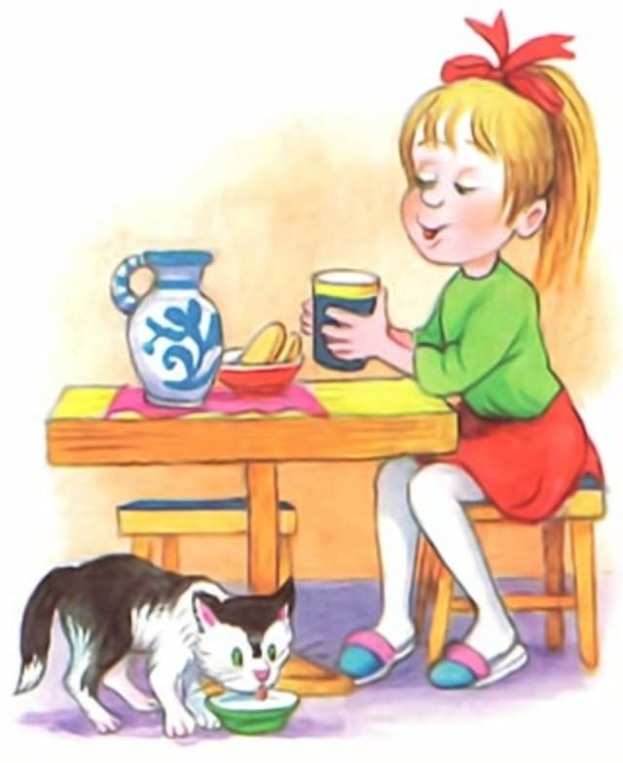

Slide 17
Варись, варись, кашка,
В голубенькой чашке,
Варись поскорее,
Булькай веселее!
Варись, кашка, сладка,
Из густого молока,
Из густого молока
Да из манной крупки.
У того, кто кашу съест,
Вырастут все зубки

Slide 19
Мама чашку молока
Маше налила.
«Мяу, - киска говорит, -
Вот и я пришла!»
Киске в миску отольём –
Веселее пить вдвоём.
Ну-ка, кто скорей допьёт?
Кто ни капли не прольёт?

Slide 21
Потешки для умывания
Чтобы ручки мыть, сперва
Закатаем рукава.
Тянем, тянем рукавок,
Показался локоток.
И другой подтянем тоже,
Вот теперь и мыться можно!

Slide 22
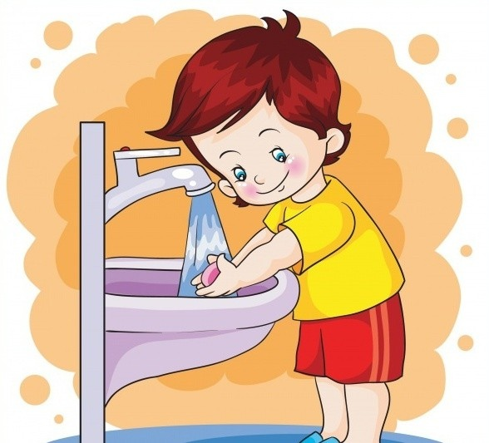

Slide 23
Кран, откройся! Нос, умойся!
Мойтесь сразу, оба глаза!
Мойтесь, уши, мойся, шейка!
Шейка, мойся хорошенько!
Мойся, мойся, обливайся!
Грязь, смывайся! Грязь, смывайся!

Slide 24
Потешки для сна и пробуждения
.
Спят медведи и слоны,
Заяц спит и ежик.
Все давно уж спать должны,
Наши дети тоже.

Slide 27
Мы проснулись,
Потянулись,
Вместе солнцу улыбнулись:
- Здравствуй, солнышко-
Колоколнышко!

Slide 29
Потешки для одевания
Раз, два, три, четыре, пять,
Собираемся гулять:
Завязали Катеньке
Шарфик полосатенький,
Одели на ножки
Красные сапожки

Slide 30
На мою малышку
Наденем мы штанишки.
Повторяй за мной слова:
Ножка – раз,
и ножка – два!
А сейчас пойдем гулять,
Будем с детками играть!

Slide 31
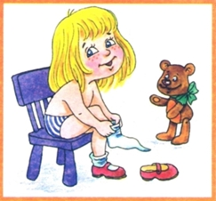

Slide 32
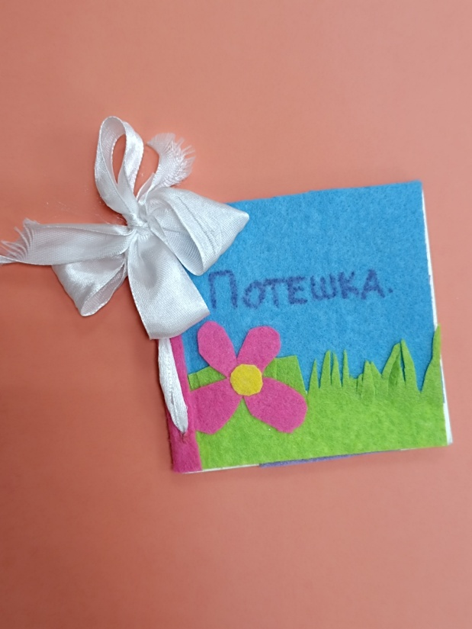
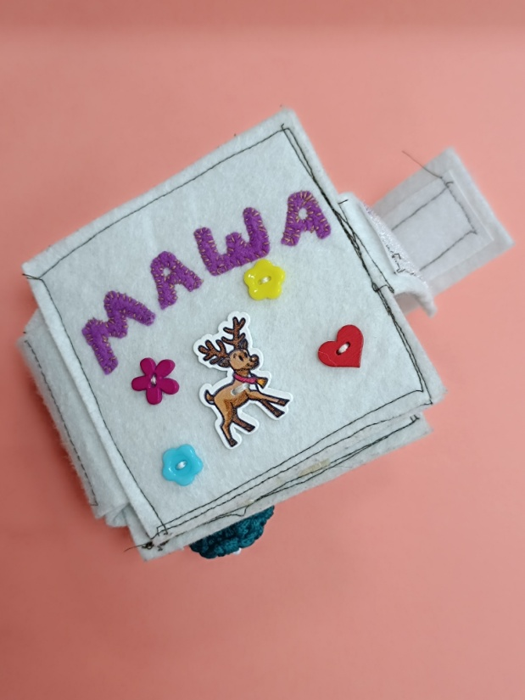
Библиотека книжек-малышек

Slide 33
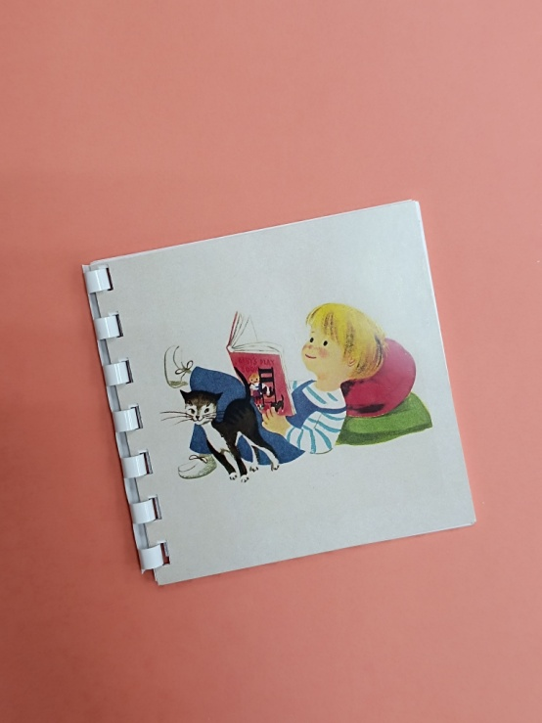
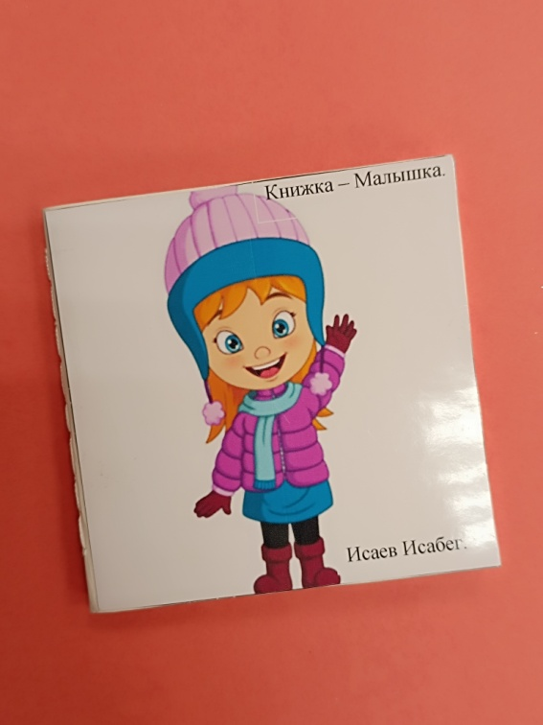
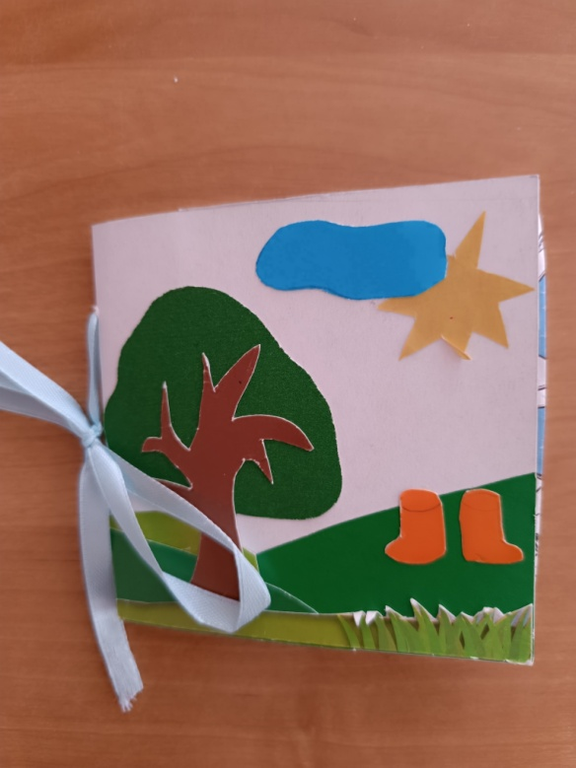

Slide 34
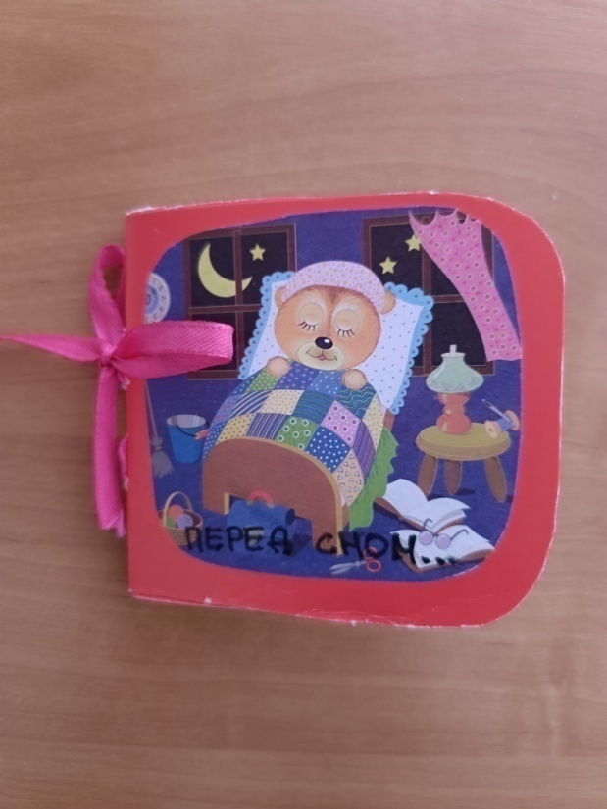
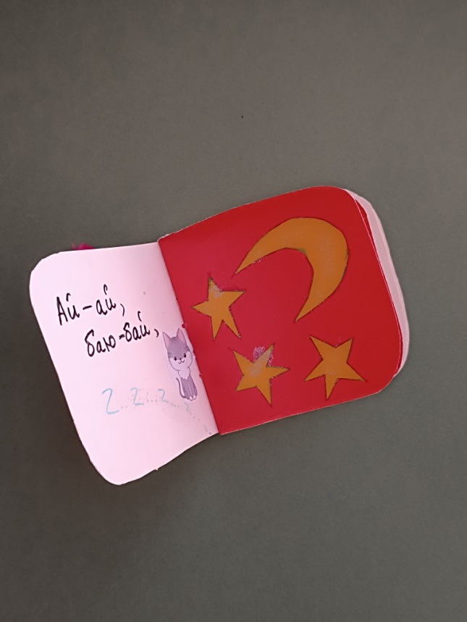

Slide 35
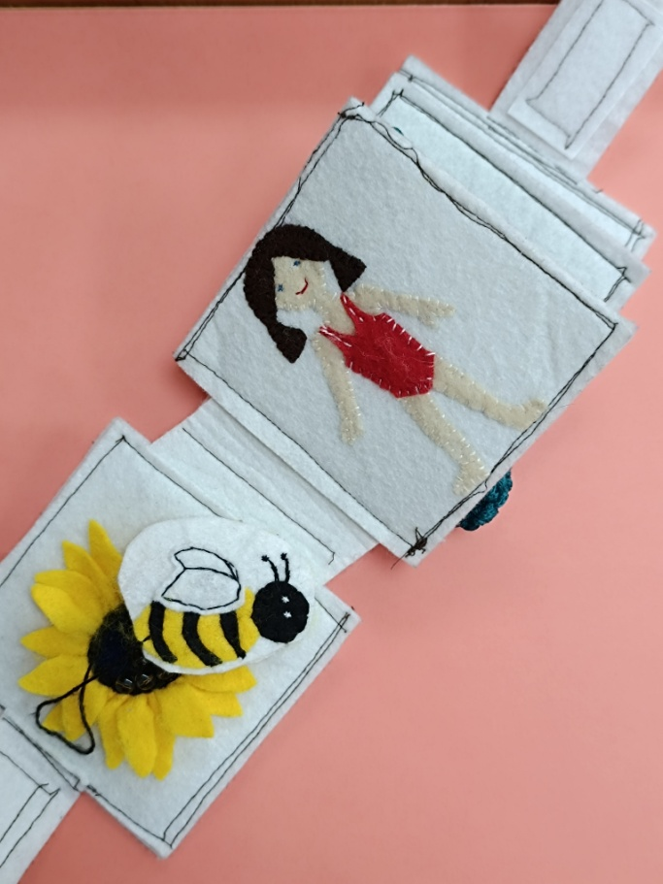
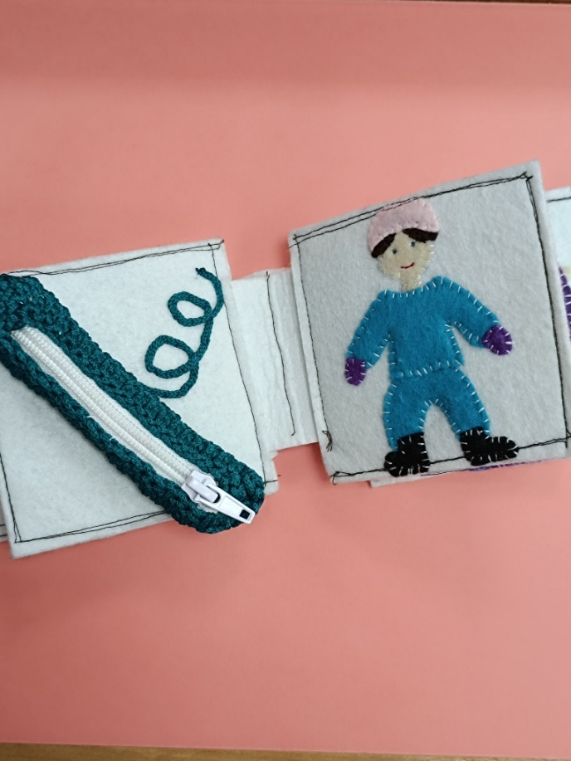

Slide 36
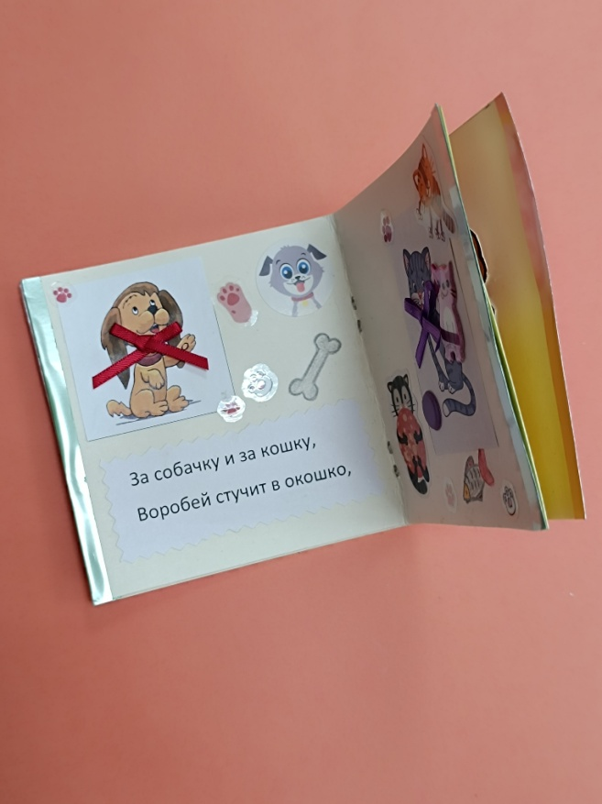
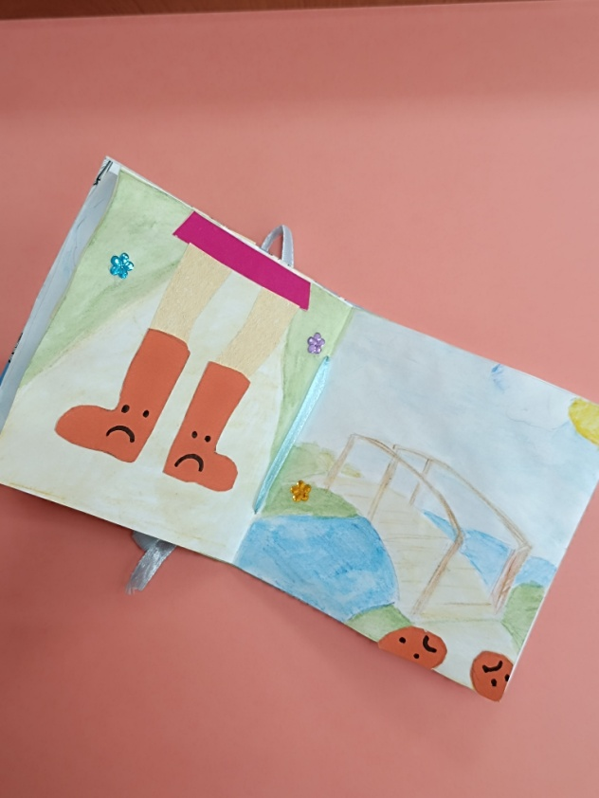

Slide 37
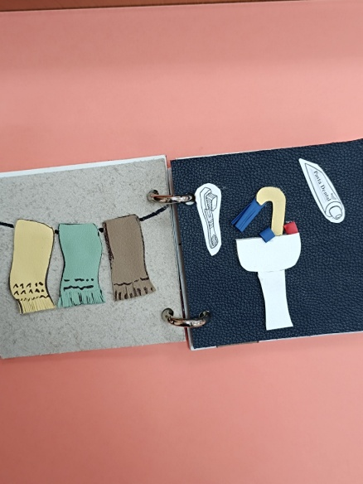
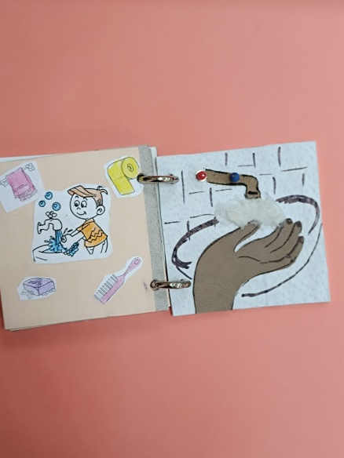
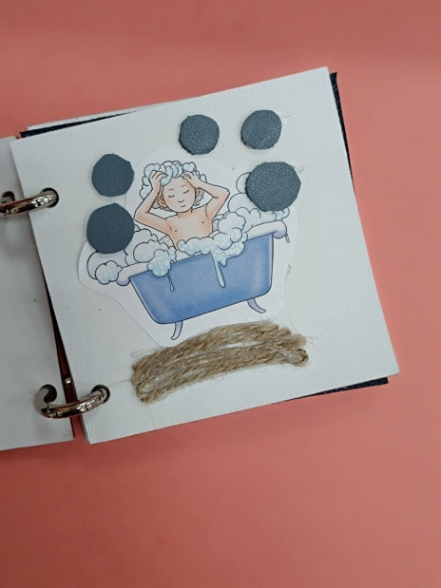
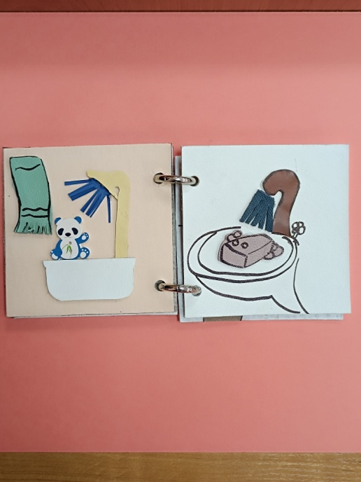

Slide 38
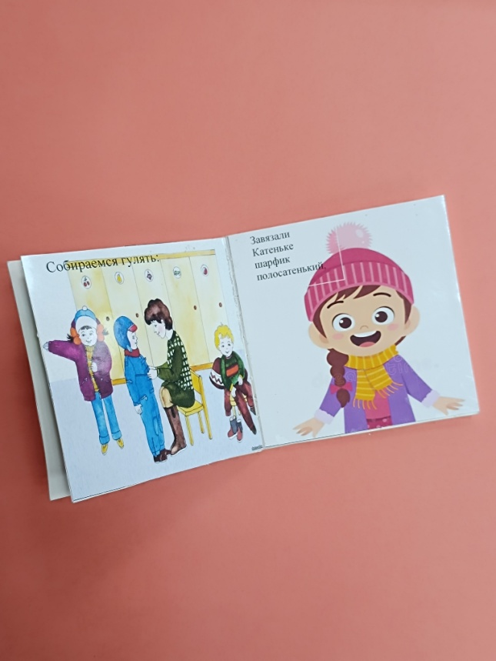
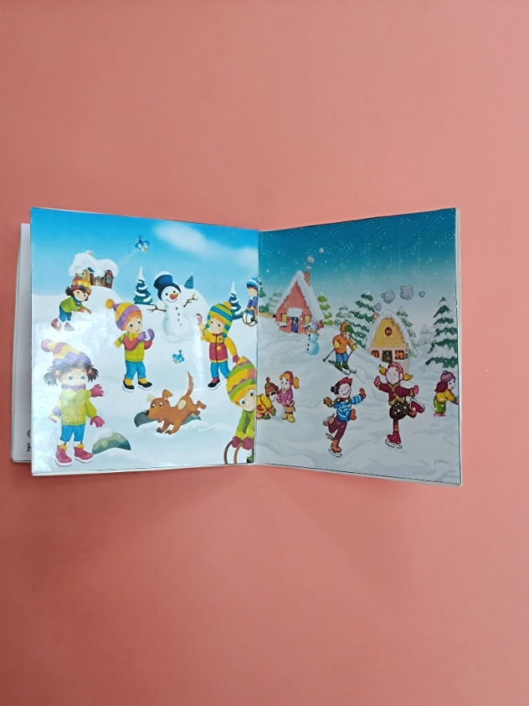
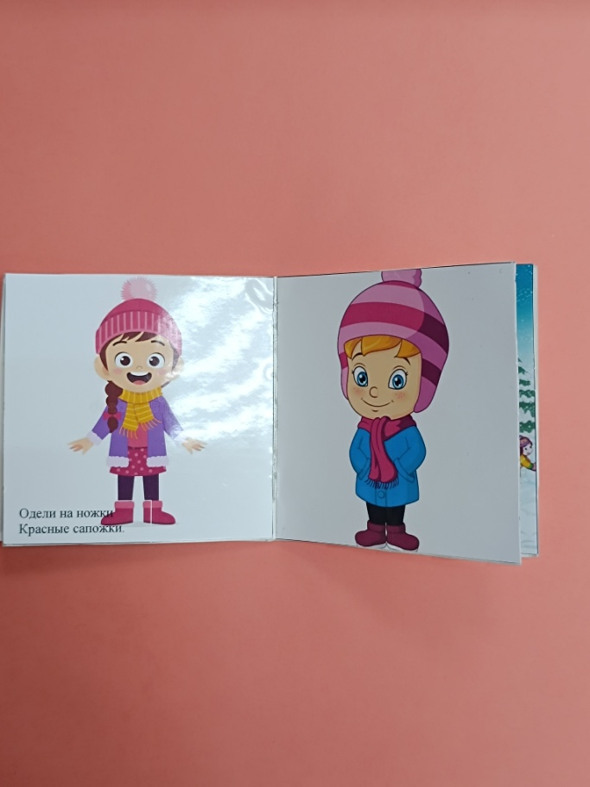

Slide 39
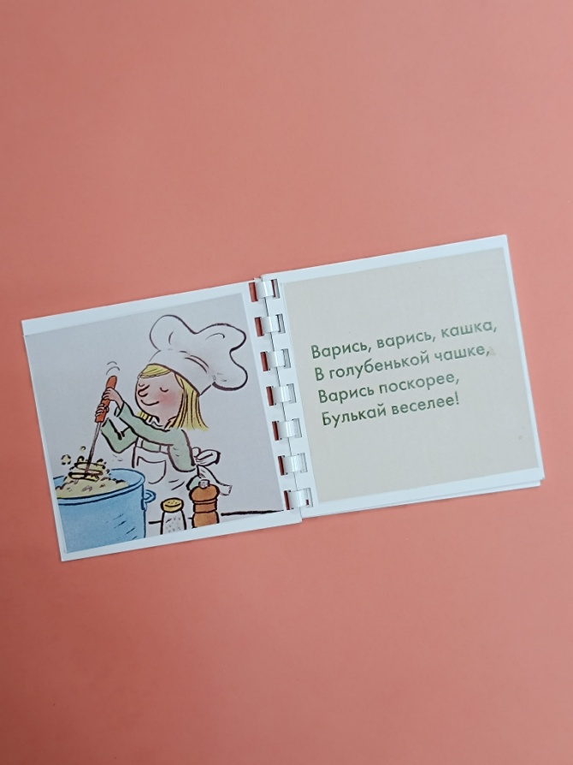
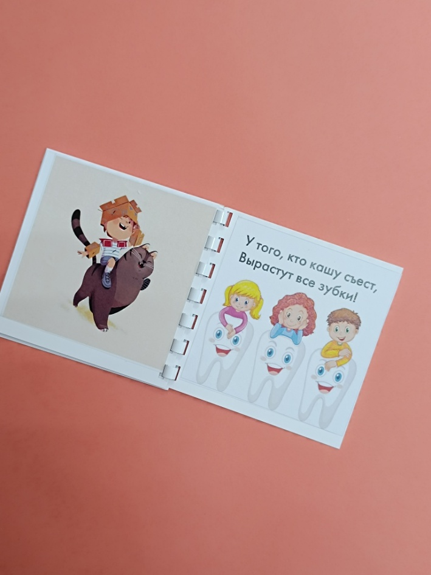

Slide 40
Спасибо за внимание!

